Slide 1
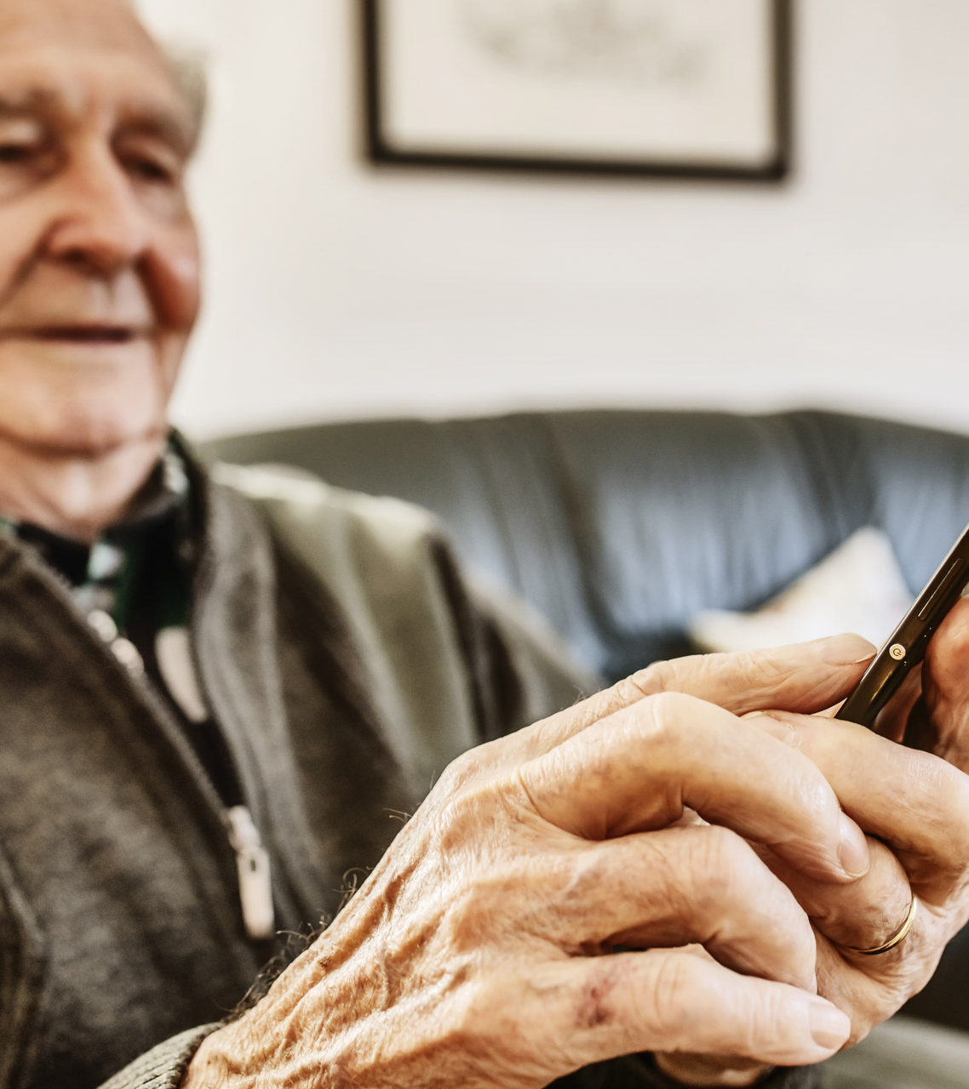
Innovaciones Revolucionarias para Seguros Integrales
Dra. Alma Vera
Gerente Médico de Riesgos
XX Reunión Anual LARG - 2024
Viernes 13 de septiembre de 2024

Slide 2
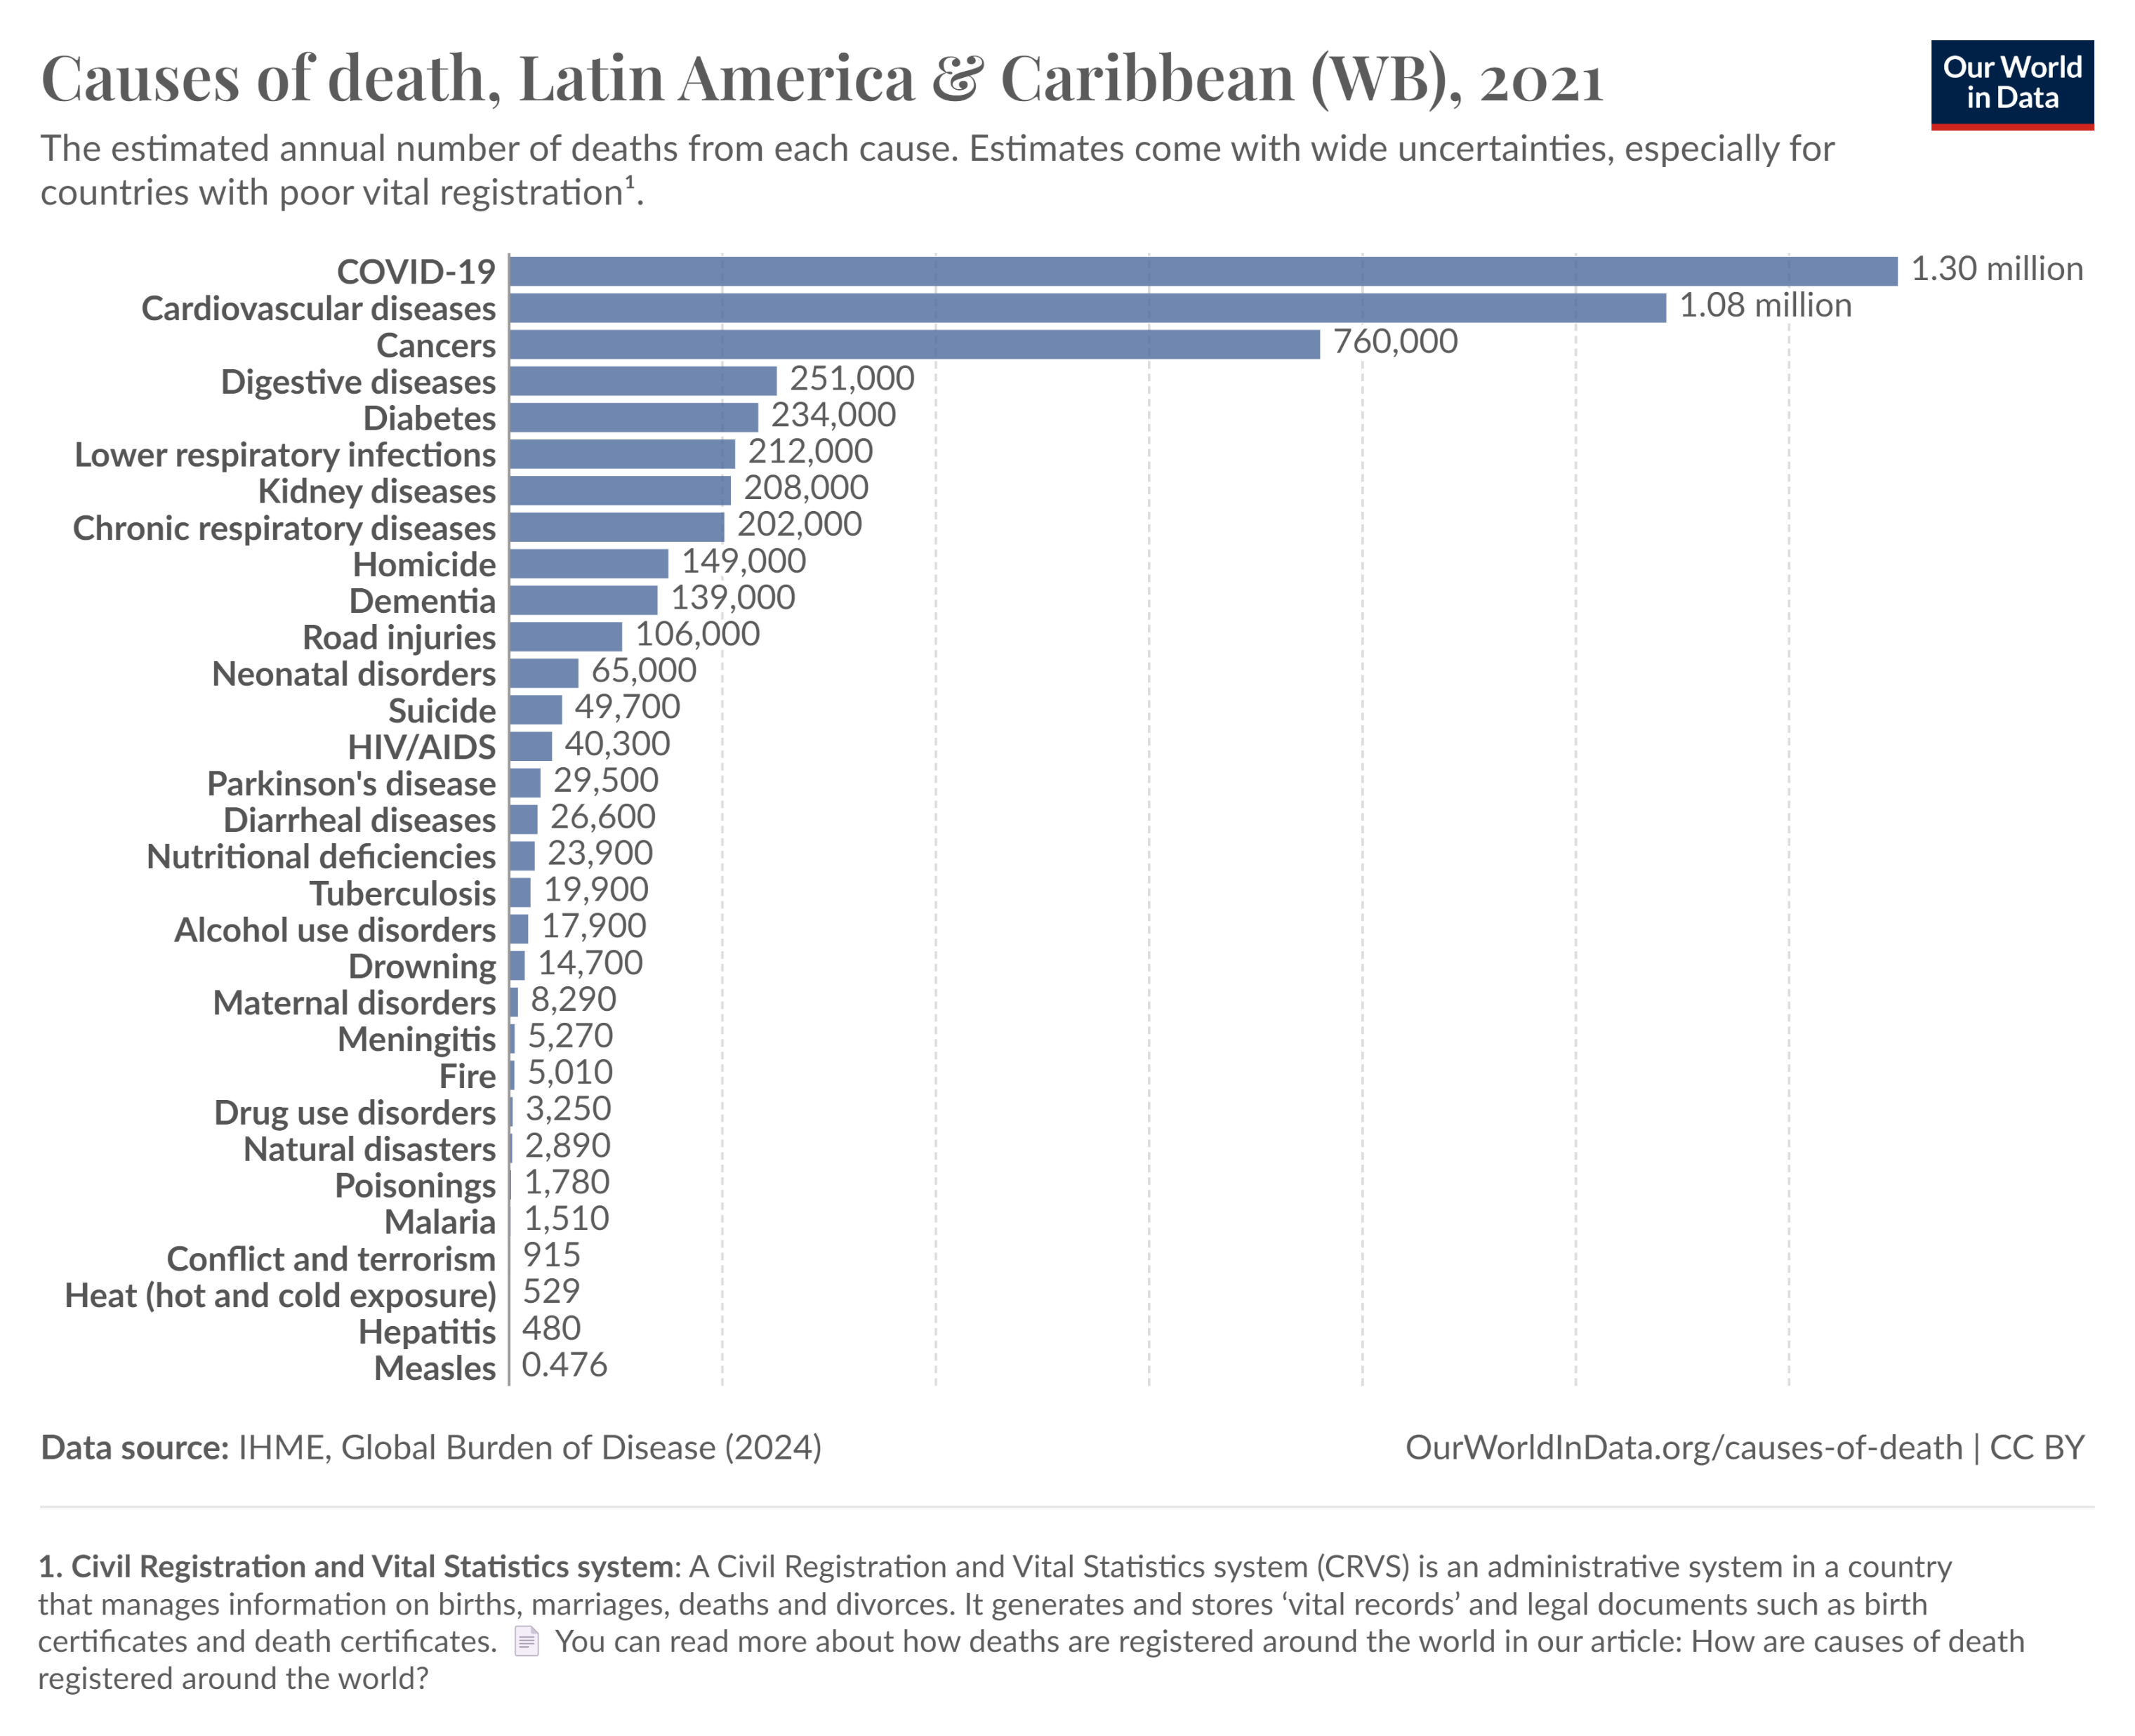

Slide 3
Causas de mortalidad 2022 vs 2050
2022 |  | 2050
Enfermedad isquémica del corazón |  | Enfermedad isquémica del corazón
EVC |  | EVC
EPOC |  | EPOC
Enfermedades respiratorias inferiores |  | Alzheimer
COVID-19 |  | Insuficiencia renal crónica
Cáncer de pulmón |  | Enfermedades respiratorias inferiores
Alzheimer |  | Enfermedad cardiaca hipertensiva
Desordenes neonatales |  | Cáncer de pulmón
Diabetes |  | Diabetes
Insuficiencia renal crónica |  | Cirrosis hepática

Slide 4










4
RIESGOS MODIFICABLES
Inactividad física
Dieta poco saludable
Tabaquismo
Exceso alcohol
4
ENFERMEDADES CRÓNICAS
Enfermedades respiratorias
Diabetes
Cáncer
Enfermedades cardiacas
60%
MUERTES A NIVEL MUNDIAL

Slide 5
Retos
Prevención
Colaboración
Acceso

Slide 6
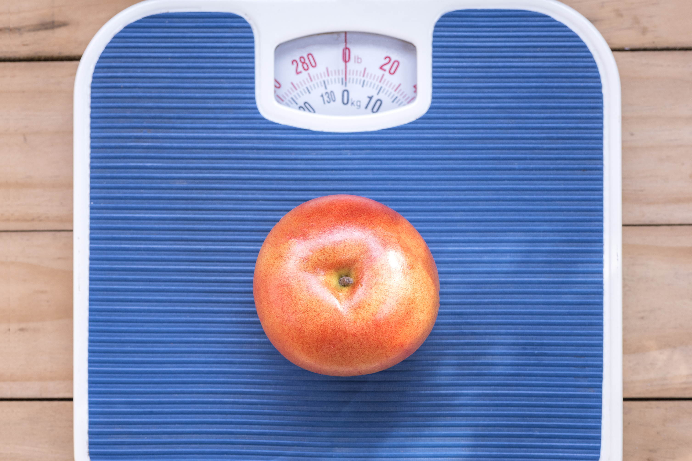
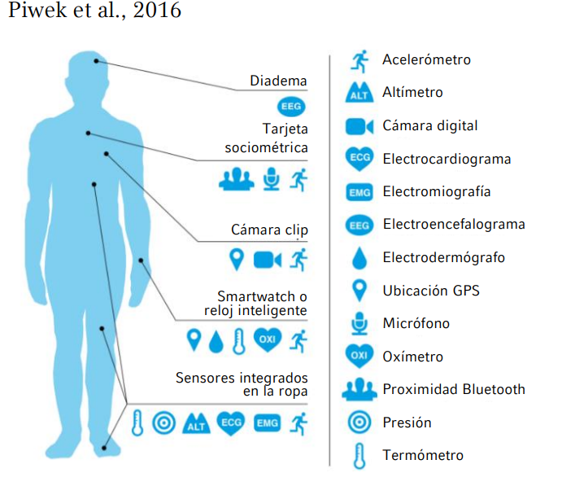
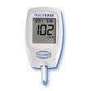
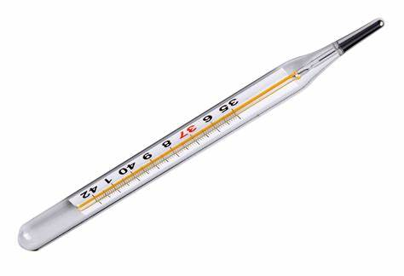
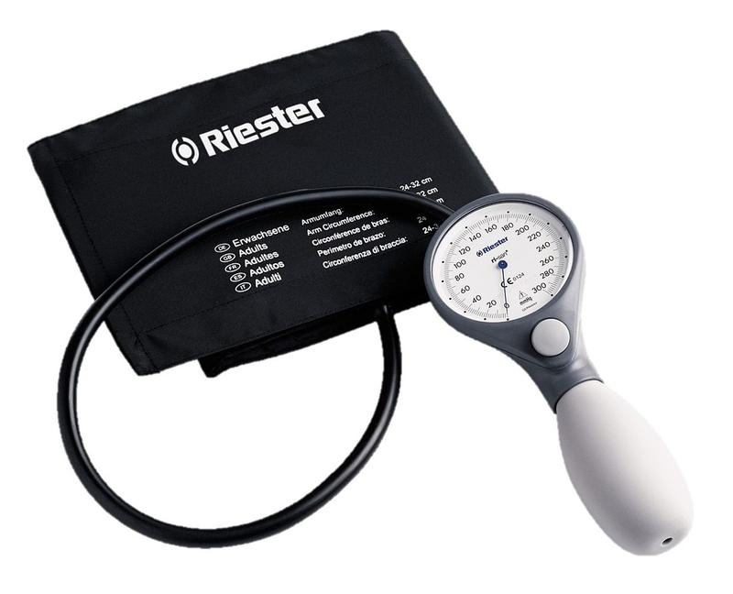
Herramientas
Garmin Forerunner 2003
Fitness
Salud
This Photo by Unknown Author is licensed under CC BY
This Photo by Unknown Author is licensed under CC BY-NC-ND
Wearables

Slide 7
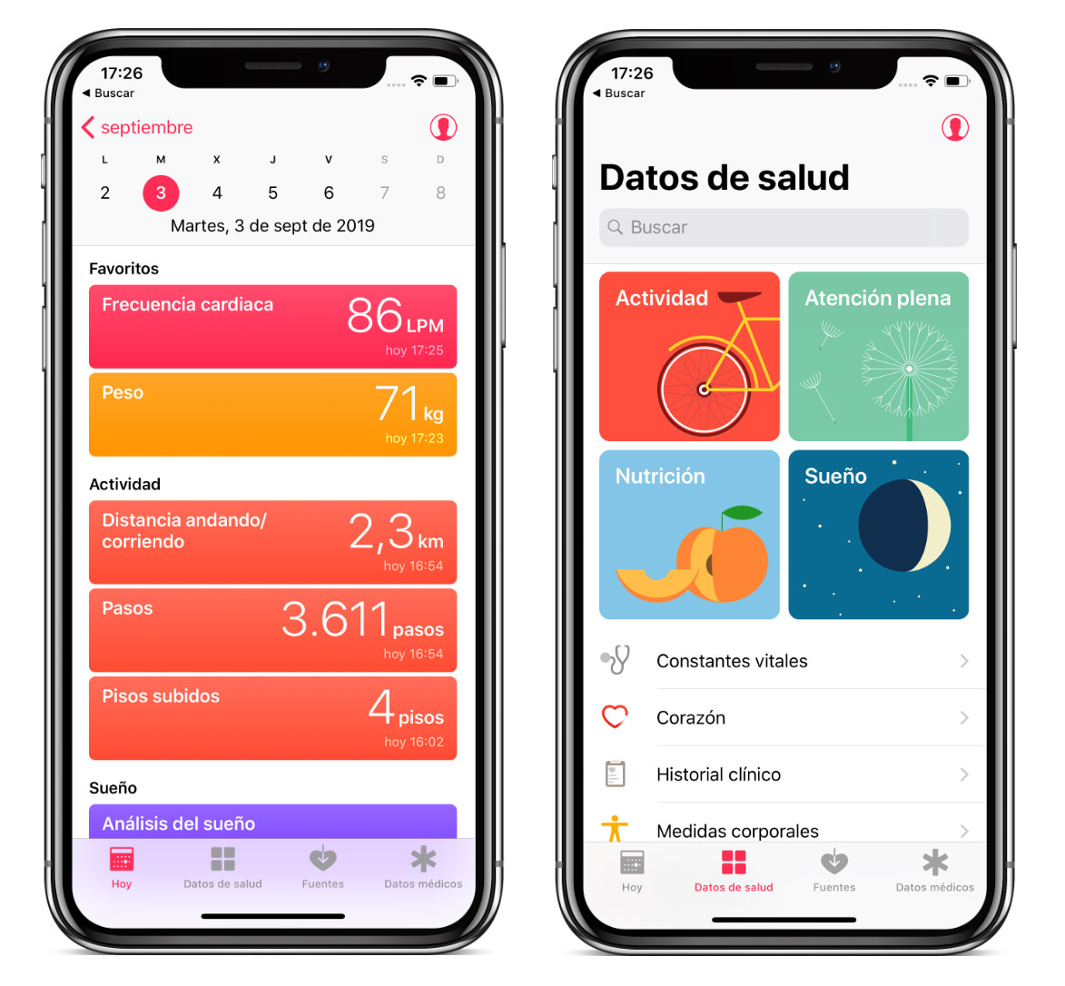
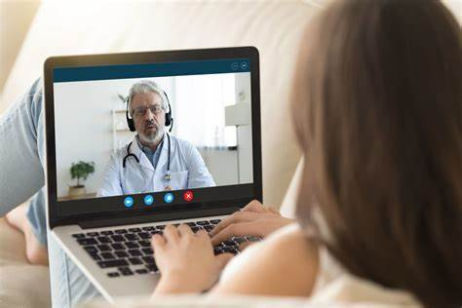
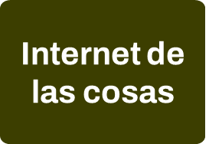
Herramientas
Big data
Inteligencia artificial
Fenotipos digitales

Slide 8
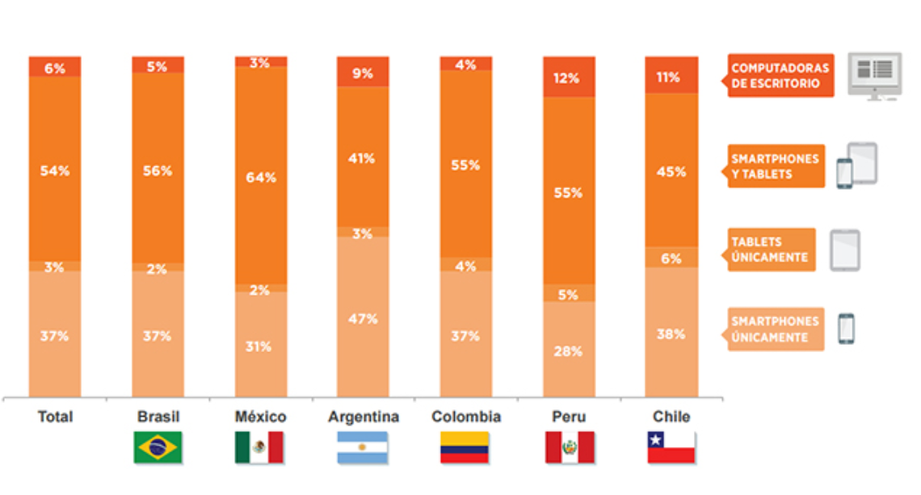
Utilización de dispositivos en América Latina
9 de cada 10 personas conectadas a internet son dueños o utilizan un dispositivo móvil.

Slide 9
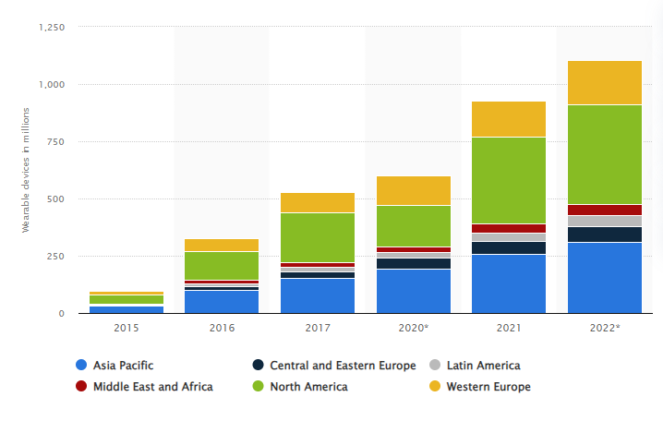
Número de wearables conectados por región de 2015 a 2022
Uso de dispositivos inteligentes ha explotado en la última década.
90% de los dispositivos son relojes y bandas inteligentes.
Dispositivos wearables en millones

Slide 10
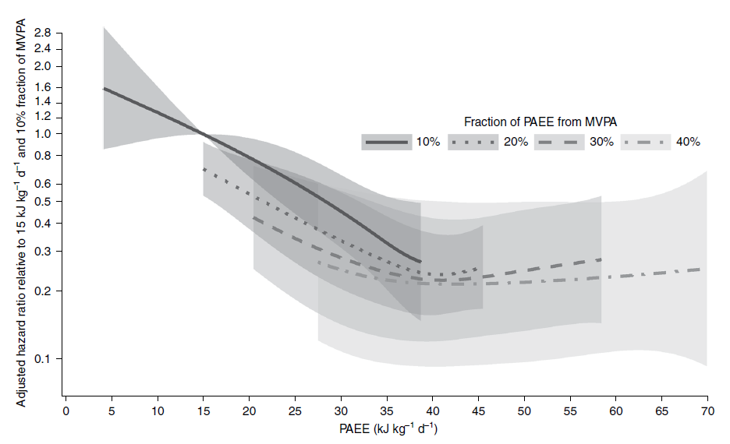
Volumen de actividad e intensidad asociadas a la mortalidad
Estudio publicado en Nature.
Datos de 96.476 participantes UK Biobank.
Edad media 62 años, 56% mujeres.
Gasto energético de la actividad física (PAEE)
Actividad física de intensidad moderada a vigorosa (MVPA)

Slide 11
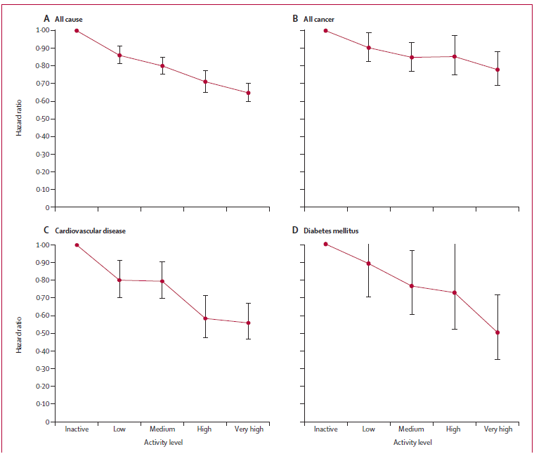
Relación entre actividad física y la reducción de la mortalidad comparado con grupo sedentario
92 minutos por semana (15 min/ día) de ejercicio → Reducción del 14% del riesgo de Muerte por cualquier causa.
3 años más de esperanza de vida.
Cada 15 minutos adicionales → 4% reducción de riesgo adicional.

Slide 12




¿Cómo aplicar estas soluciones a Seguros de Vida?
Compromiso continuo
Suscripción
Gestión de asegurados

Slide 13
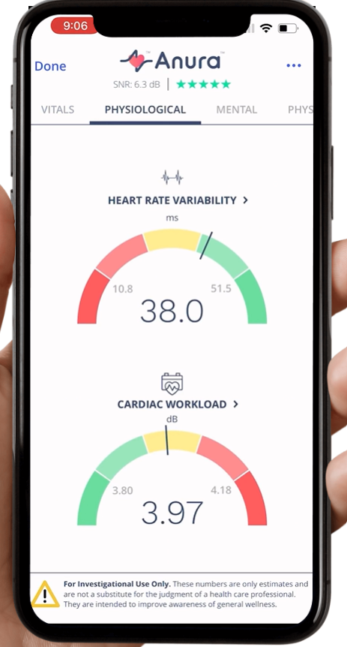
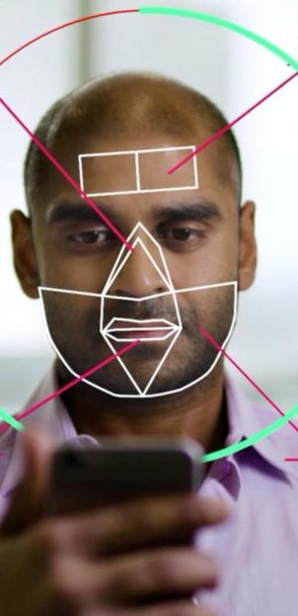
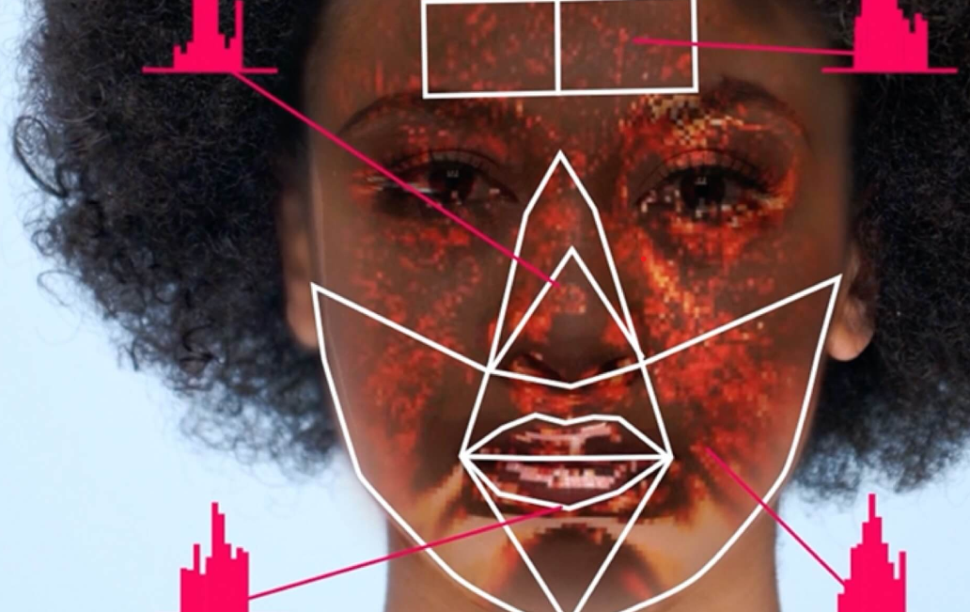

Imágenes ópticas transdérmicas
Captura de video
Detección y seguimiento facial
Extracción de datos del flujo sanguíneo
Procesamiento de señales y aprendizaje profundo (Deep learning)

Slide 14

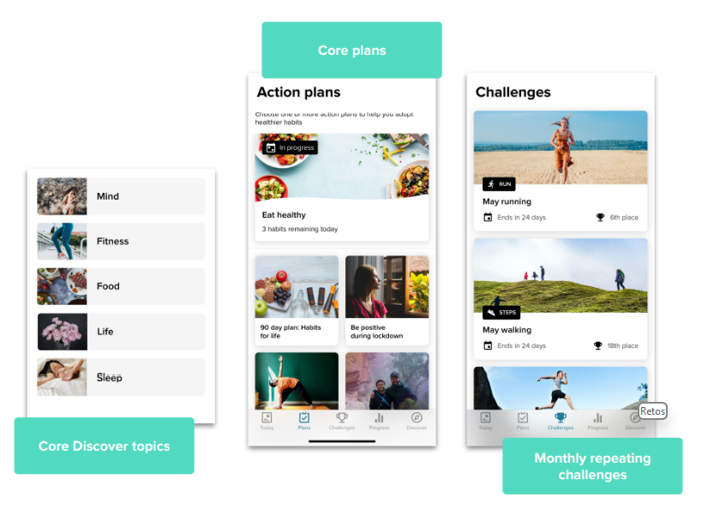
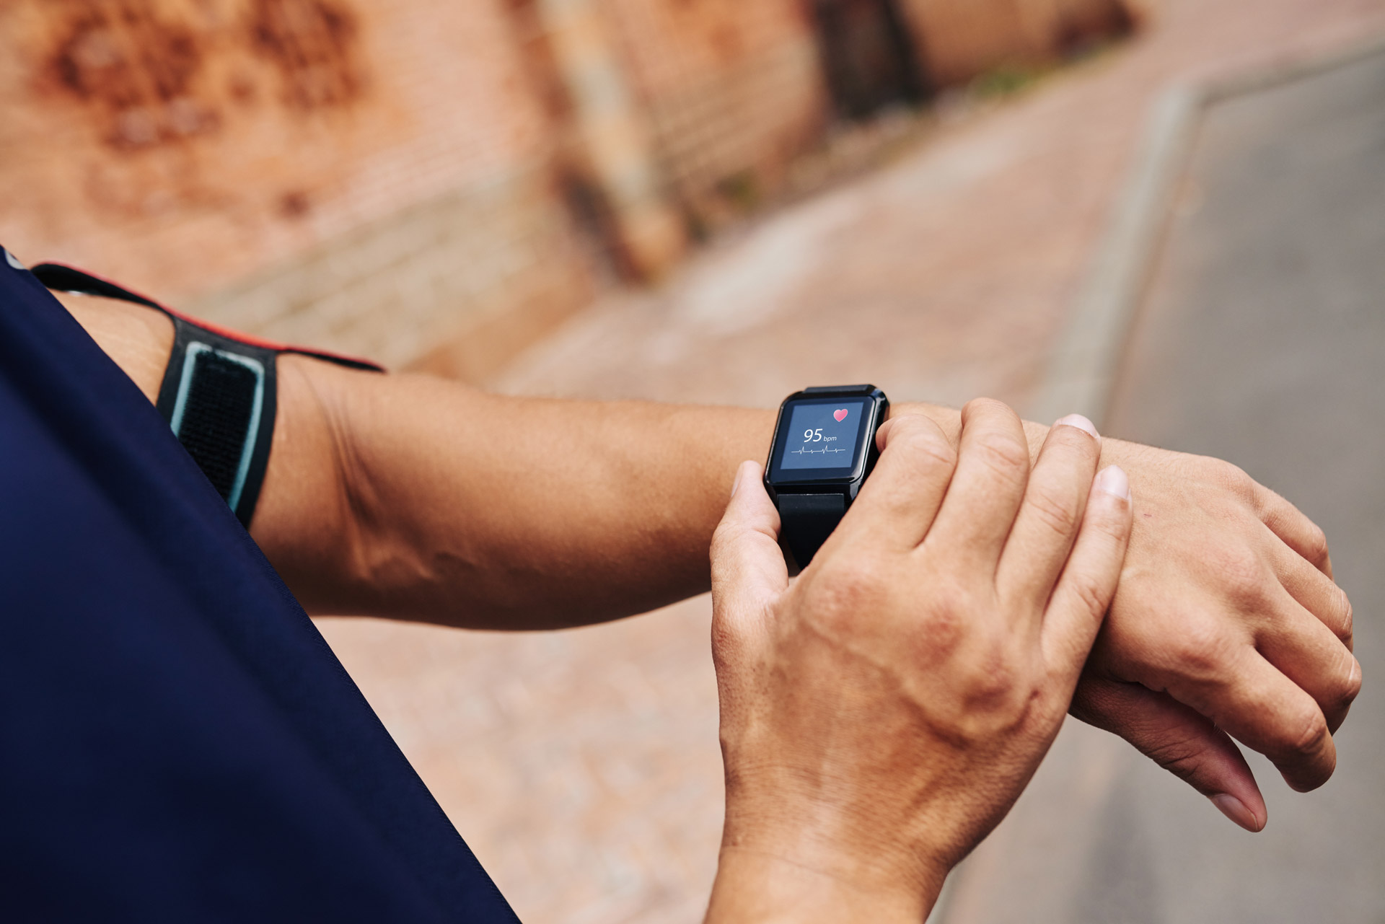
PAY AS YOU LIVE
APP Ayuda rutinas
Prima ajustable

Slide 15

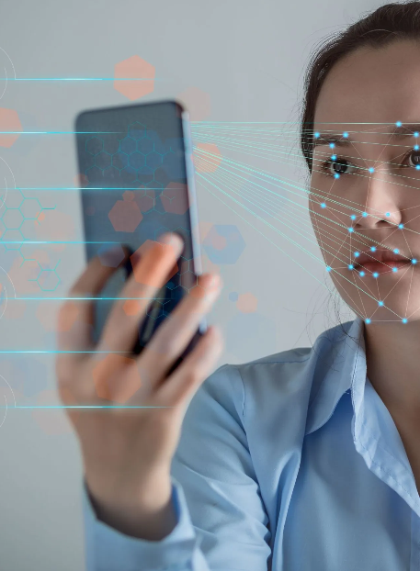
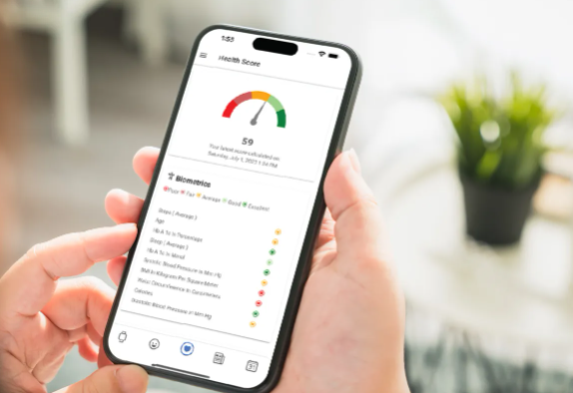
Salud clínica + digital en Seguros
30 empleados
12 semanas
237 chequeos digitales
41% nueva información
32% cambio de hábitos
Servicios de atención médica en persona y análisis de sangre
Imágenes de fotopletismografía remota

Slide 16
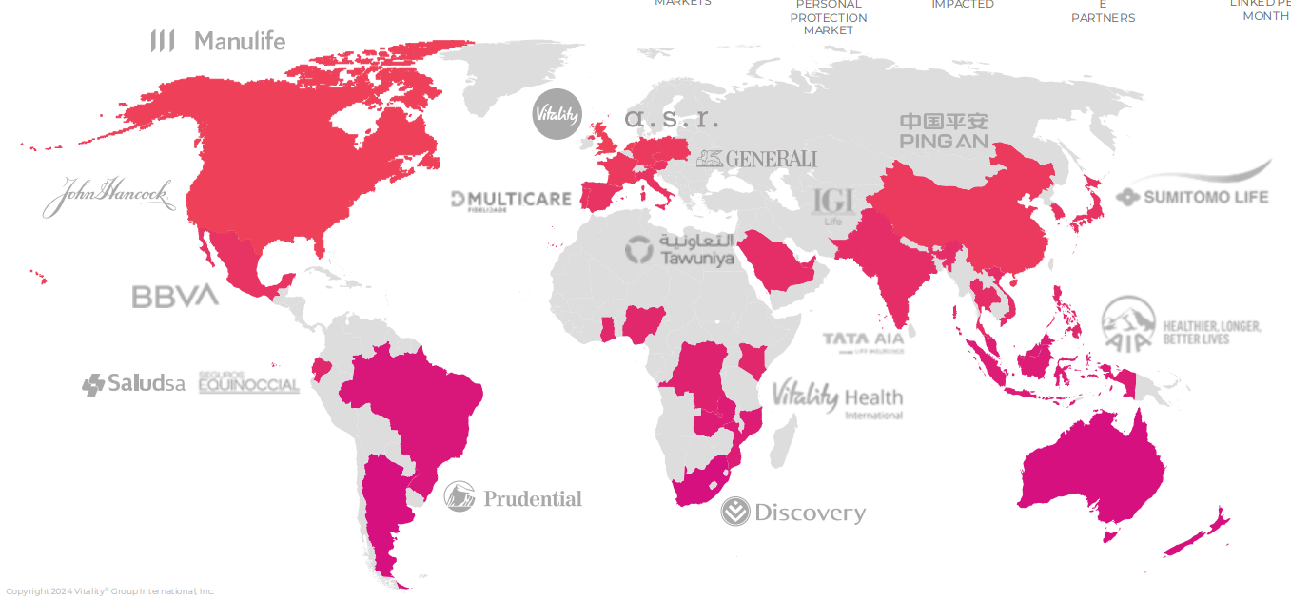
Vitality: Hacer a las personas más saludables, mejorar y proteger sus vidas
Nuevos productos → Énfasis en prevención y bienestar.
Incentivar a los asegurados a mejorar su estilo de vida → Sistema de recompensas inmediatas → Beneficio a largo plazo
Círculo virtuoso: Cambios comportamiento → Mejores resultados aseguradoras → Incentivar cambios en el comportamiento.
Vitality tiene la mayor presencia global en Wellness
40 mercados
> 36 millones de vidas impactadas

Slide 17
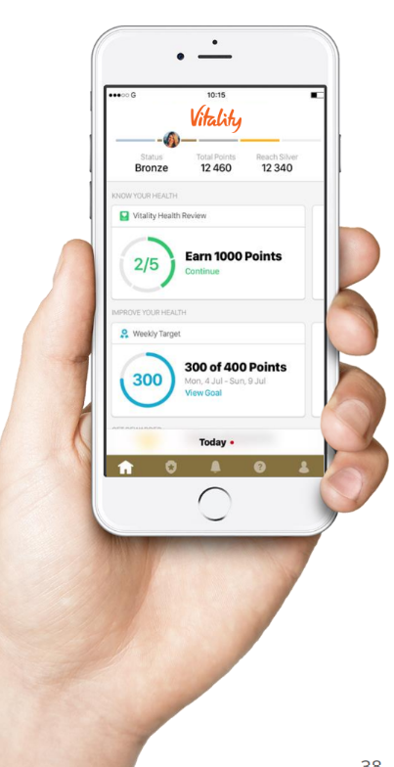
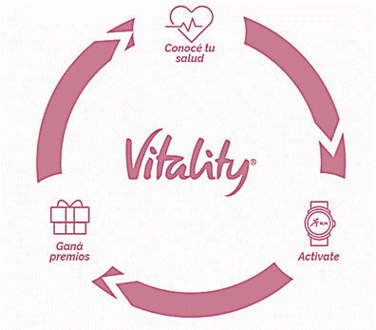
Revisiones de salud
Chequeos de salud
Bienestar nutricional y mental
Recompensas semanales
Meta de actividad física semanal
Descuento en wearables
Invitación a eventos
Recompensas en seguros
Meta de actividad física mensual

Slide 18



Retos
Protección de datos
Precisión
Accesibilidad a los dispositivos
Regulación
Compromiso de los asegurados
Ética

Slide 19
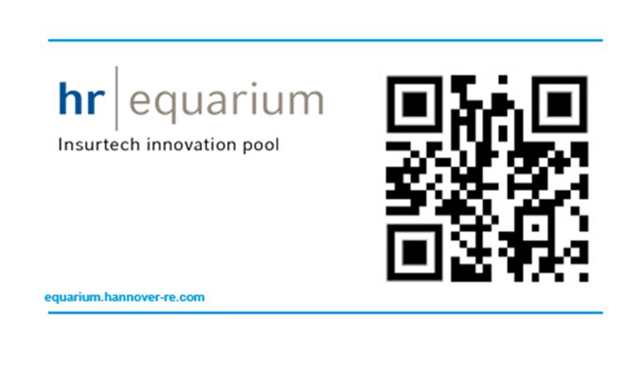

Slide 20
Disclaimer
The information provided in this presentation does in no way whatsoever constitute legal, accounting, tax or other professional advice.
While Hannover Rück SE has endeavoured to include in this presentation information it believes to be reliable, complete and up-to-date, the company does not make any representation or warranty, express or implied, as to the accuracy, completeness or updated status of such information.
Therefore, in no case whatsoever will Hannover Rück SE and its affiliated companies or directors, officers or employees be liable to anyone for any decision made or action taken in conjunction with the information in this presentation or for any related damages.
© Hannover Rück SE. All rights reserved. Rights of third parties that are used under a Creative Commons licence and are to be guaranteed accordingly remain unaffected and are not to be restricted in any way. Hannover Re is the registered service mark of Hannover Rück SE.

